Slide 1
Муниципальное бюджетное дошкольное образовательное учреждение «Детский сад комбинированного вида № 40 «Солнышко»
Нетрадиционная форма работы с родителями ДОУ
Военно-патриотическая игра «Зарница»
Автор: Агеева Е.В.

Slide 2
Впервые в нашем детском саду была проведена военно-патриотическая
игра «Зарница» с детьми подготовительной группы и их родителями в
рамках «Клуба выходного дня».
Цель мероприятия: Вовлечение родителей в педагогический процесс,
формирование у дошкольников высоких нравственных качеств:
инициативы и самостоятельности, сознательной дисциплины,
товарищества и дружбы, коллективизма, воли, смелости, находчивости,
выносливости, воспитание патриотических чувств на основе ярких
впечатлений от игры.
Предварительная работа:
Обсуждение плана мероприятия
Подготовка атрибутов для игры
Изготовление плана маршрута для команд
Подготовка медалей для участников игры

Slide 3
Фото отчет мероприятия
И вот настал долгожданный день – начало игры, открытие «Зарницы».
Дети и родители с огромным желанием спешили в это субботнее утро в
детский сад. На площади у входа в детский сад их встречал «Командир»
игры. Он сообщил игрокам, что перед ними стоит важная задача:
необходимо найти пакеты с потерянными документами. Для выполнения
этой задачи, командир предложил участникам разделиться на 2 равные
команды «Снайперы» и «Танкисты». В соответствии с командой
участники получили опознавательные повязки желтого и зеленого цвета.
Для получения плана игры, «Командир» предложил выполнить первое
задание на скорость.

Slide 4
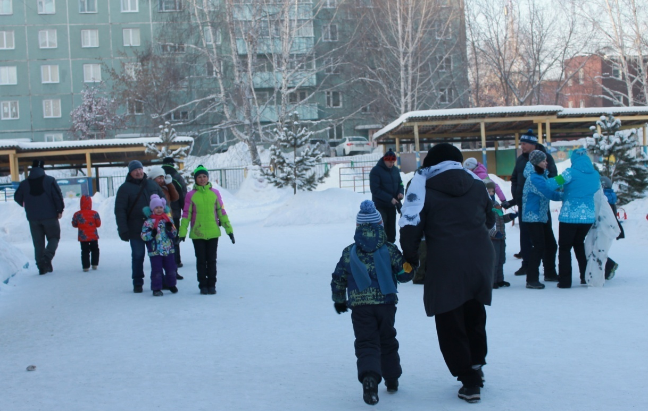
Конкурс
«Маскировка»

Slide 5
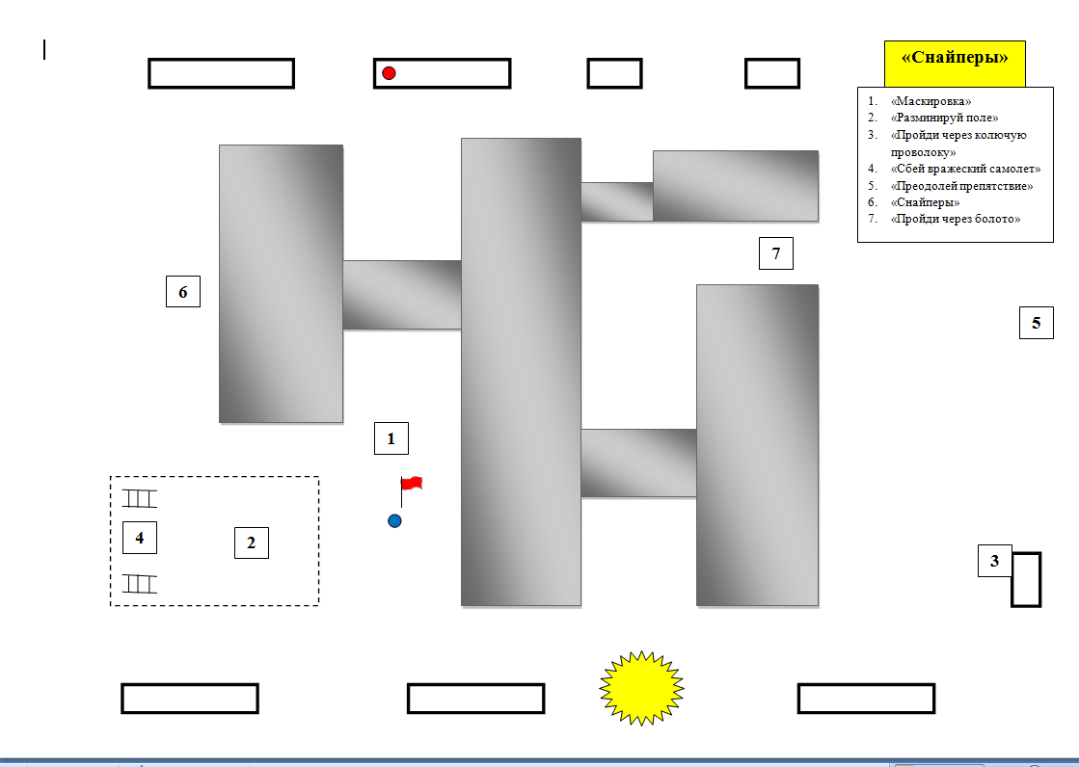
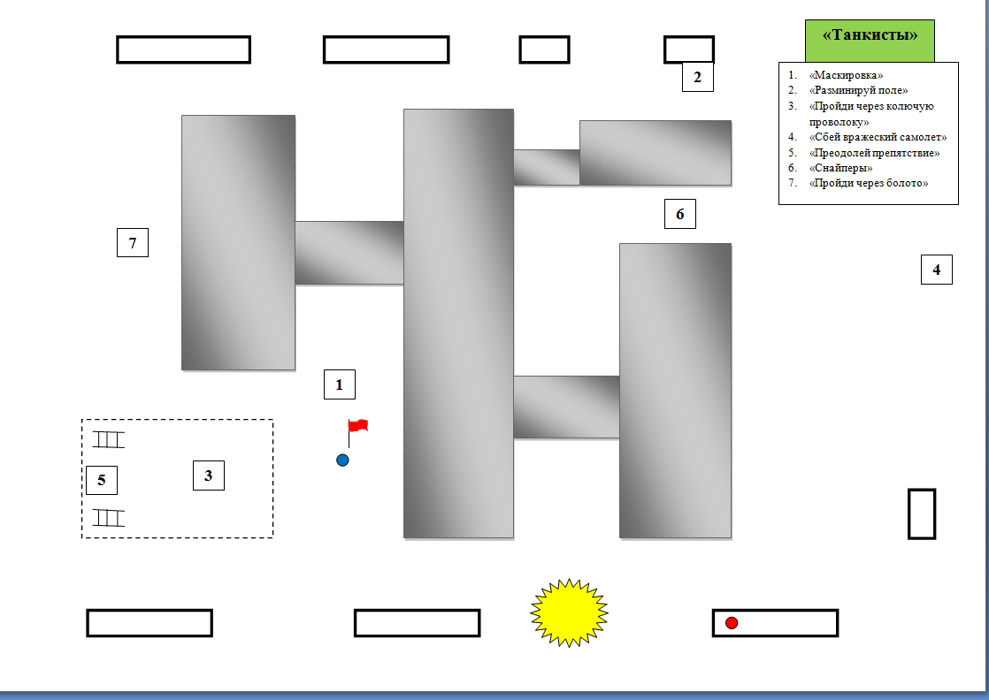
После выполнения первого задания, команды получили план игры, где
было отмечено начало пути и место, где нужно искать пакет, а цифрами
был указан путь , по которому необходимо двигаться.

Slide 6
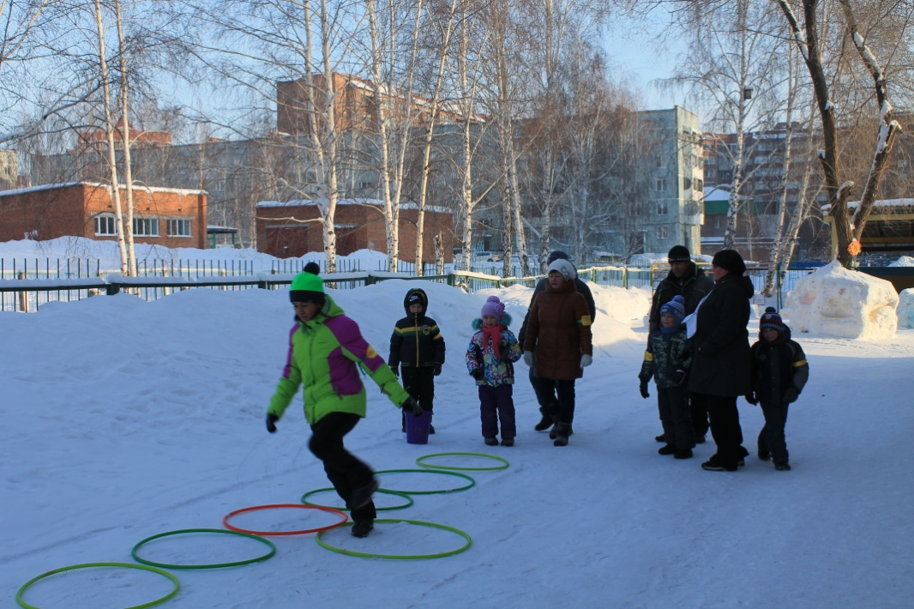
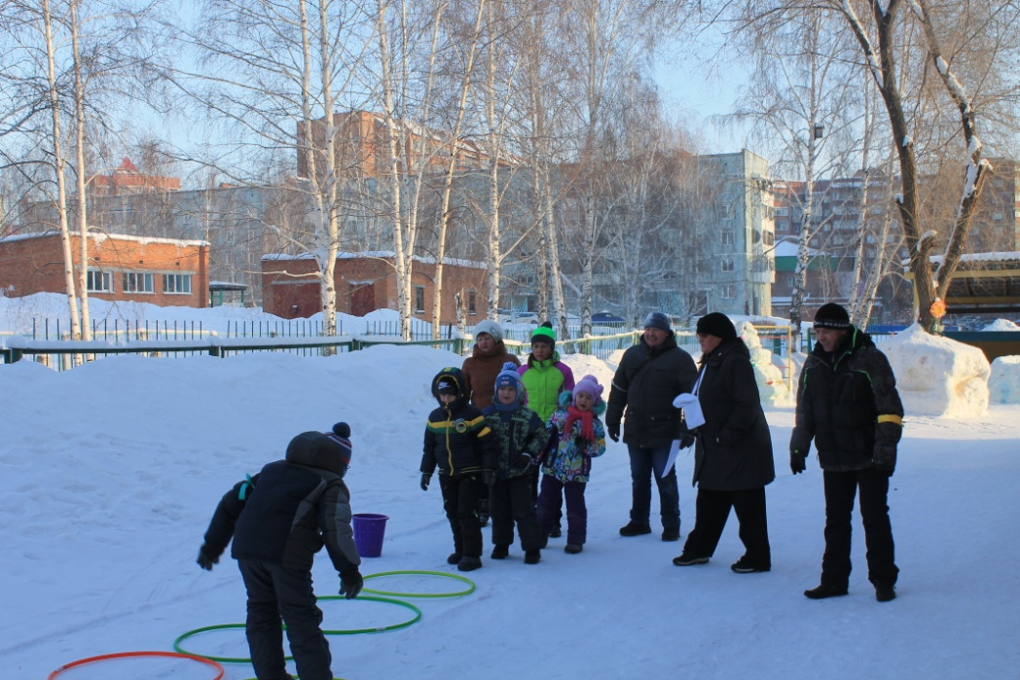
Далее команды принимали участие в конкурсах:
Конкурс
«Пройди через болото»

Slide 7
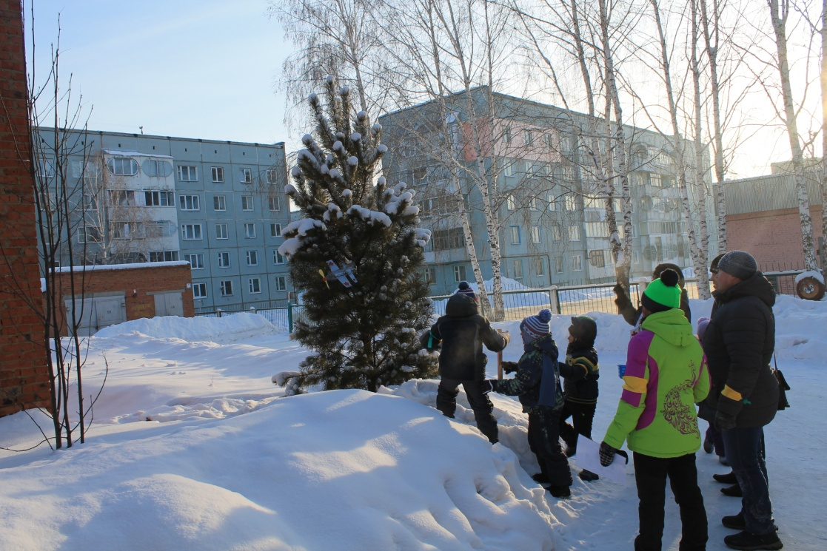
Конкурс
«Сбей вражеский самолет»

Slide 8
Конкурс
«Снайперы»

Slide 9
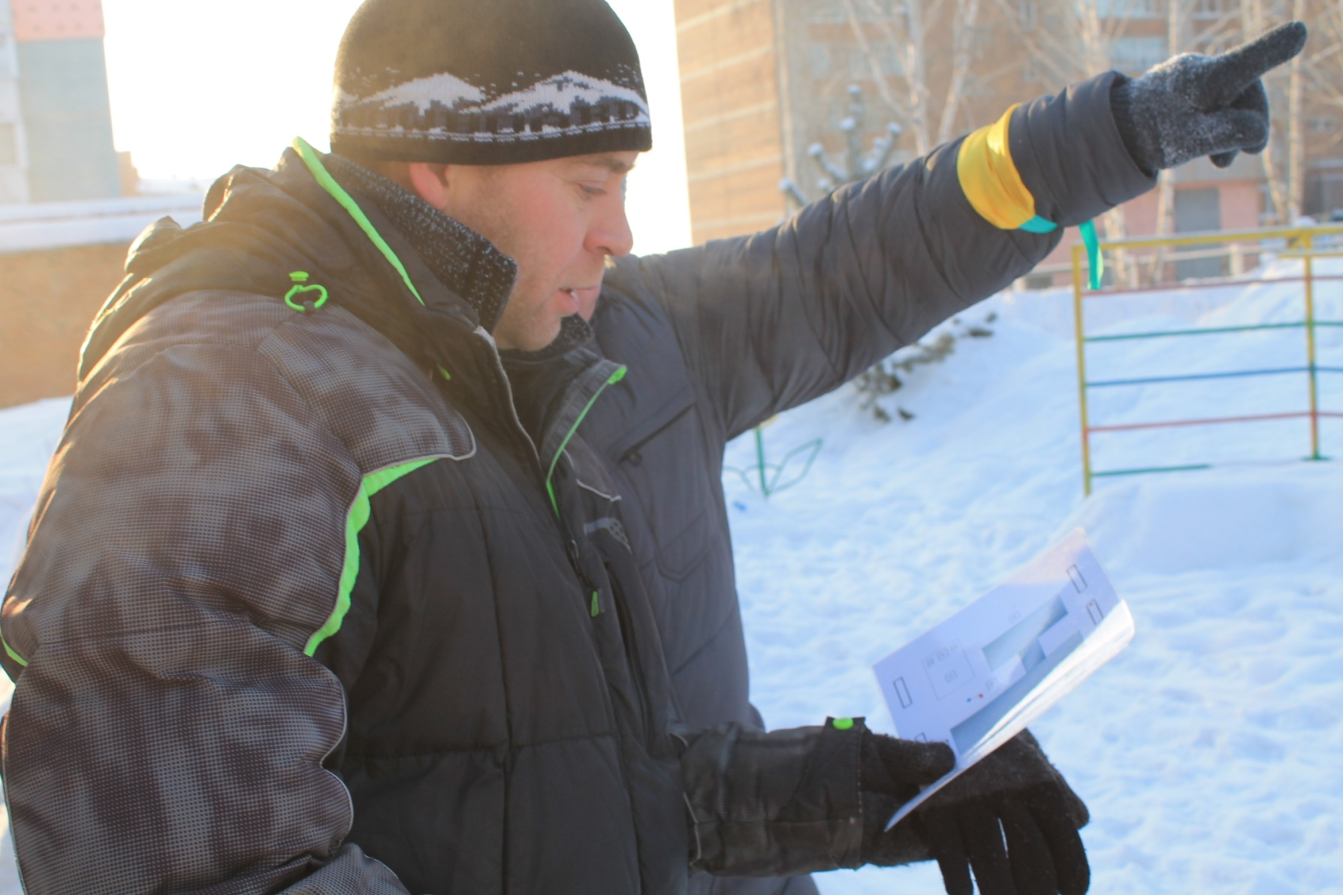
Конкурсы
«Разминируй поле», «Преодолей препятствие»

Slide 10
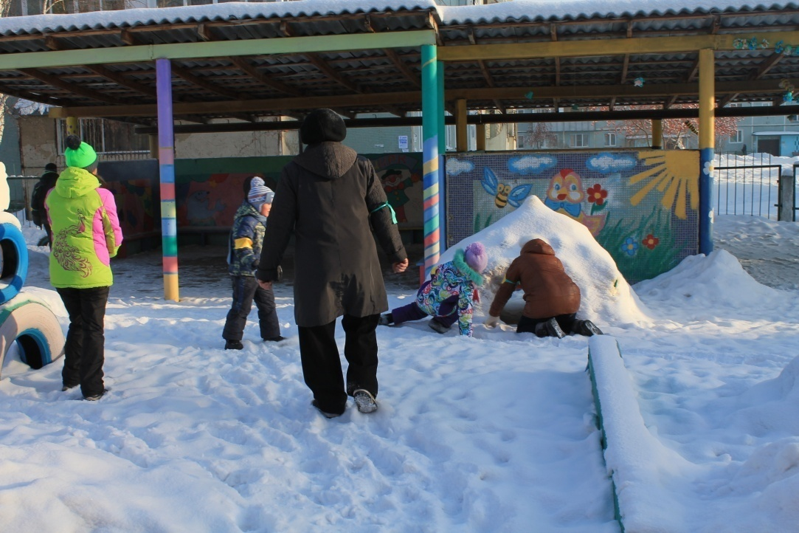
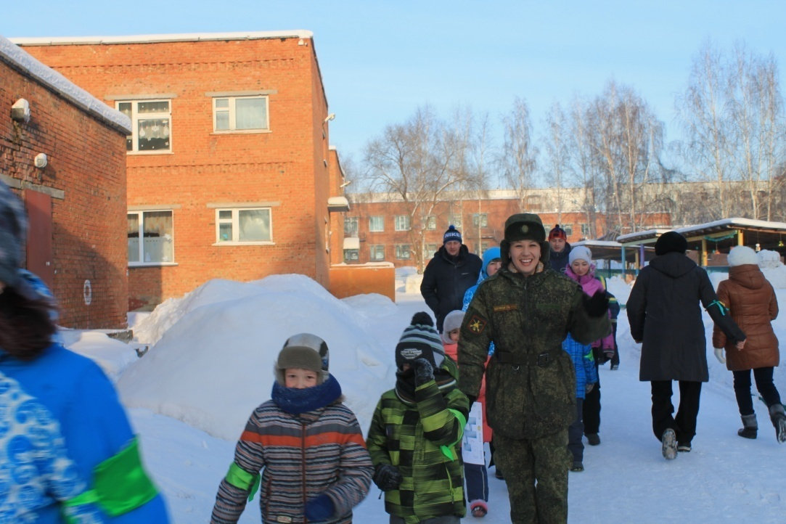
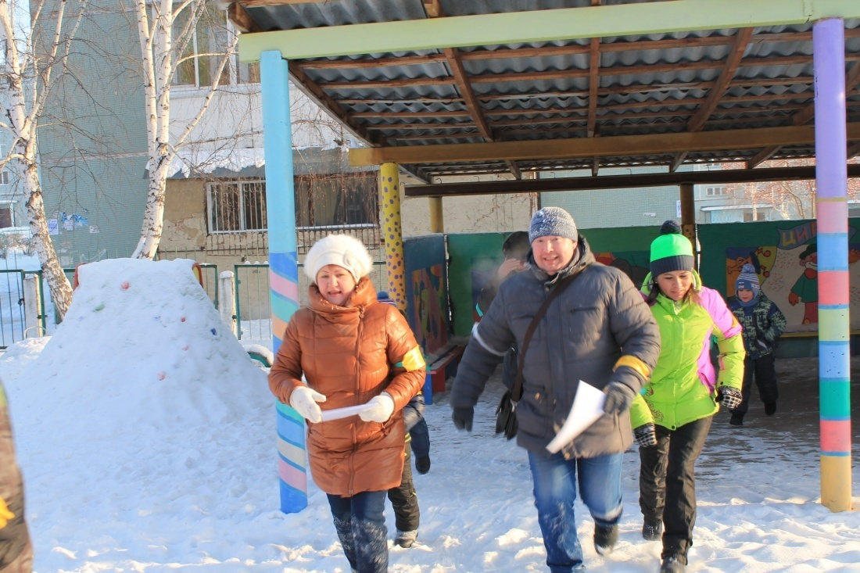
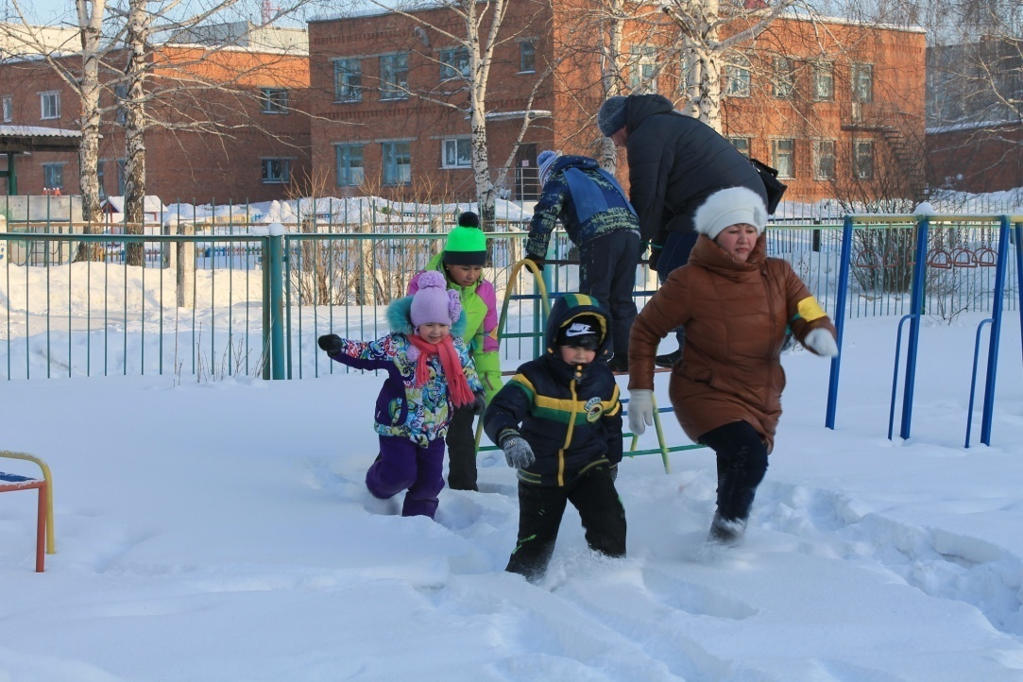

Slide 11
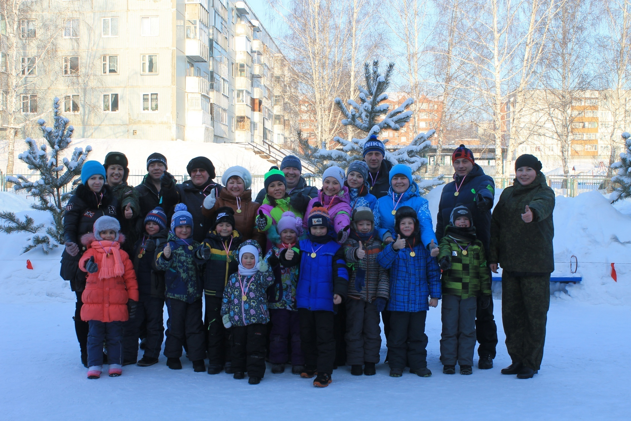
Закончилась «Зарница» торжественной линейкой. Каждая команда принесла свой найденный пакет документов. «Командир» выразил благодарность за выполнение боевого задания, наградил детей и родителей медалями за участие. После чего все были приглашены в группу на чаепитие.

